Slide 1

ბავშთა საკითხებზე მომუშავე
უწყებათაშორისო სამუშაო
ჯგუფის შეხვედრა
16 იანვარი 2020

Slide 2

პირველი რიგის ამოცანები
1.
მეურვეობისა და მზრუნველობის სისტემაში დასაქმებულ სოციალურ მუშაკთა და ფსიქოლოგთა სიტუაციური ანალიზი
2.
ზოგადსაგანმანათლებლო დაწესებულებებში კრიზისული სიტუაციების მართვა
3.
საგამოძიებო მოქმედებებში ჩართულ არასრულწლოვნთა დაცვის დამატებითი მექანიზმები
4.
შინაგან საქმეთა სამინისტროს ერთეულებში არასრულწლოვანთა სამმართველოების შექმნა და გრძელვადიანი ხედვა

Slide 3
მეურვეობისა და მზრუნველობის სისტემაში დასაქმებულ სოციალურ მუშაკთა და ფსიქოლოგთა სიტუაციური ანალიზი

Slide 4
ზოგადსაგანმანათლებლო დაწესებულებებში კრიზისული სიტუაციების მართვა
უწყებათაშორისი ხედვა
სკოლაში კრიზისის მართვის წესი

Slide 5
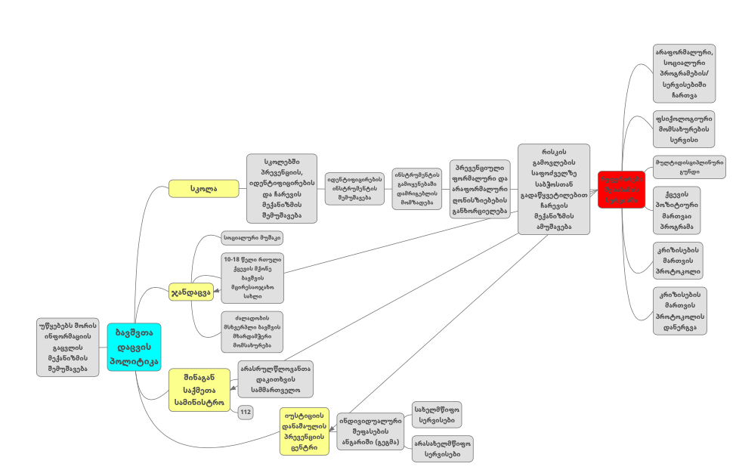
უწყებათაშორისი ხედვა

Slide 6
საგამოძიებო მოქმედებებში ჩართულ არასრულწლოვნთა დაცვის დამატებითი მექანიზმები
არასრულწლოვანთა დაკითხვის/გამოკითხვის პროცესში მათი უფლებების დაცვის სტანდარტის გაზრდა
იუსტიციის სამინისტროს პრეზენტაცია

Slide 7
შინაგან საქმეთა სამინისტროს გრძელვადიანი ხედვა
სპეციალიზებულ გამომძიებელთა სიტუაციური ანალიზი
არასრულწლოვანზე მორგებული გარემოს შექმნა
გამომძიებლის ქცევის სტანდარტის სახელმძღვანელო
საგამოძიებო მოქმედებებში ფსიქოლოგთა მონაწილეობის წინაპირობების განსაზღვრა

Slide 8
შემდგომი ნაბიჯები
ერთიანი კონცეფციის (საკამომდებლო და ფინანსური) მომზადება პირველადი პრობლემების გადასაჭრელად
მოამზადებს მთავრობის ადმინისტრაცია უწყებებთან თანამშრომლობით
კონცეფცია გაეზიარებათ პარტნიორებს 31 იანვრამდე

